Slide 1
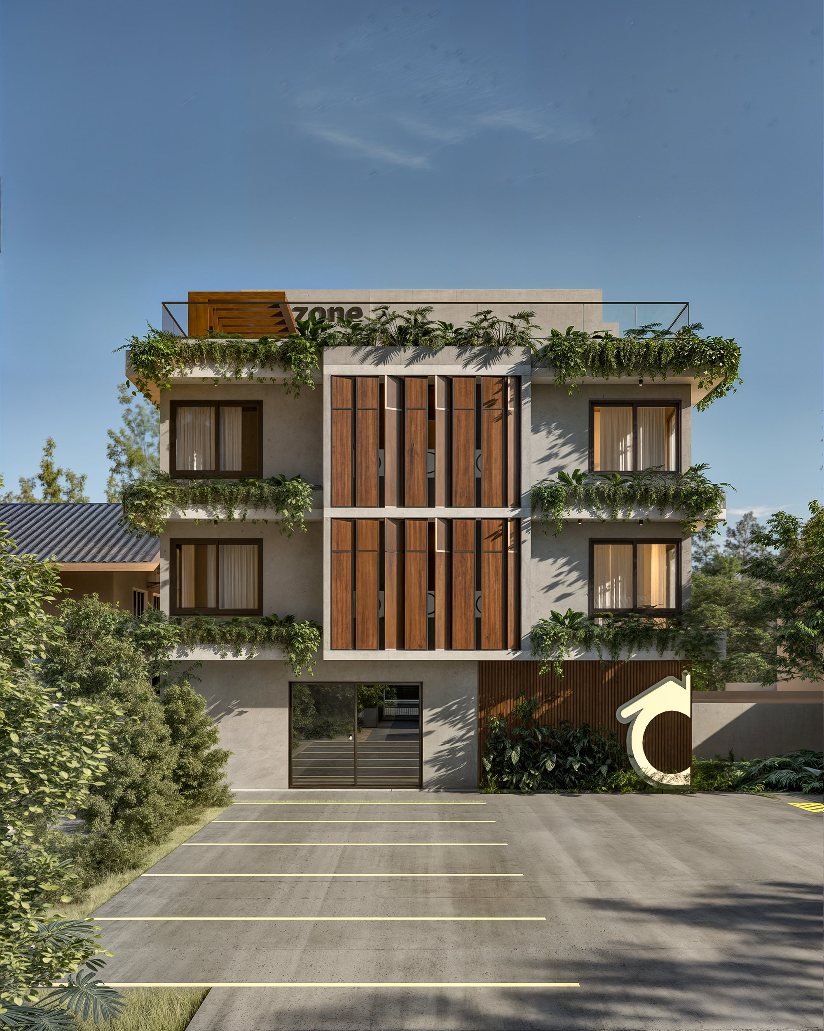

BOOK DE PREMISSAS DE FACHADA E INTERIORES
Bonito
Spot
Lançamento × Projeto · Fachada · Interiores
Base: imagens de lançamento (V02) · LOG de considerações de fachada (7 indicações validadas pela diretoria) · pré-executivo Shiota R04 · Projeto Legal · Memorial Descritivo · Premissas de Projeto · interiores Seazone
Rua Pedro Álvares Cabral · Alvorada · Bonito/MS
DOCUMENTO TÉCNICO INTERNO

Slide 2

CONTEXTUALIZAÇÃO
O objetivo deste material
Consolidar as premissas de fachada e interiores do Bonito Spot a partir da leitura cruzada entre as imagens de lançamento, o LOG de considerações de fachada validado pela diretoria, o pré-executivo da Shiota Arquitetura, o briefing de premissas e o projeto de interiores: o que a imagem vendeu, o que foi especificado e o que validar antes da compra.
AO ABRIR ESTE BOOK, OBRAS DEVE CONSEGUIR RESPONDER
O que as imagens de lançamento mostram na fachada?
Quais cores e texturas a diretoria validou no LOG?
1
Leitura da fachada
o que compõe cada volume
O que o pré-executivo especifica e o que falta?
2
LOG de fachada
7 indicações validadas
Brises e ripados: madeira ou PVC Amêndoa?
3
Mapa de texturas
fachada · 16 elementos
Qual é o conceito de interiores que deve ser seguido?
4
Vistas especificadas
frente, pórtico e rooftop
O que não pode ser alterado sem validação?
5
Projeto
pré-executivo Shiota R04
Quais pontos ainda precisam ser validados?
6
Lançamento × projeto
fachada e interiores
7
Interiores
Regra do material: nenhuma informação foi inventada. Fontes (1.30 - [5316] Bonito Spot / 02 - Projetos): 00 - Premissas de Projeto (briefing e LOG de considerações), 08 - Projeto Arquitetônico (imagens 3D, pré-executivo, legal, interiores) e 09 - Memorial Descritivo. Não há planilha de conferência. Índices urbanísticos, áreas, medidas e custos não fazem parte deste Book.
recepção, rooftop, unidades
8
Briefing e pontos de atenção
opções marcadas · checklist
BONITO SPOT · BOOK DE PREMISSAS DE FACHADA E INTERIORES · 02

Slide 3

01 · FACHADA
Premissas e especificações
Leitura geral · LOG de fachada · mapa de texturas · vistas com marcação · lançamento × projeto
BONITO SPOT · BOOK DE PREMISSAS DE FACHADA E INTERIORES · 03

Slide 4
01 · FACHADA
Leitura geral: o que compõe a fachada
LANÇAMENTO · FRENTE
LEGENDA
A fachada vendida (V02) é um volume de cimento queimado com lajes de borda off-white, floreiras pendentes em todas as bordas e esquadrias marrons.
O centro da frente é marcado por brises de madeira em dois pavimentos; no térreo, o ripado amadeirado recebe a casinha Seazone.
No rooftop, pergolado de madeira e o nome Seazone no reservatório.
1
Pergolado do rooftop
madeira sobre a área externa
2
Lajes de borda
cimento queimado off-white
1
10
3
Floreiras
vegetação pendente nas bordas
2
6
4
Brises centrais
painéis de madeira móveis
3
5
5
Paredes com esquadrias
cimento queimado Dia de Chuva
4
6
Esquadrias
marrom
7
7
Ripado do térreo
PVC Amêndoa
9
8
8
Logo casinha
fixada no ripado
FONTE
IMAGEM DE REFERÊNCIA
Imagens finais: "05 - Imagens 3D / V02" (SZ01 a SZ09). A análise da Seazone sobre as imagens (mar/2025) só pediu ajustes de enquadramento e retirada de carros.
9
Acesso
porta de vidro com caixilho marrom
10
Nome Seazone
no volume do reservatório
BONITO SPOT · BOOK DE PREMISSAS DE FACHADA E INTERIORES · 04

Slide 5
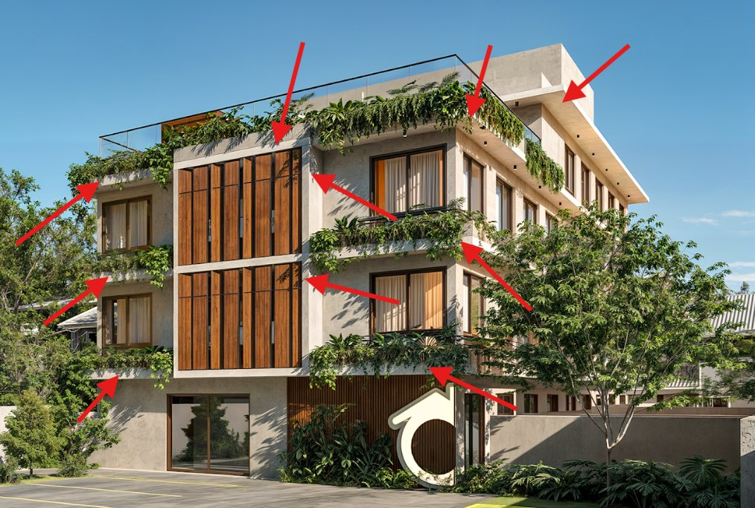
01 · FACHADA · LOG
LOG de considerações de fachada
IND 04 · BORDAS
IND | O que foi validado (LOG de fachada)
01 | Pórtico de acesso com telhado verde (plantas)
02 | Medidor e lixo: painel ripado PVC Amêndoa com portas camufladas
03 | Paredes do pórtico: cimento queimado Dia de Chuva Suvinil
04 | Lajes de borda, beiral e enquadramento dos brises: cimento queimado off-white
05 | Paredes externas com esquadrias: cimento queimado Dia de Chuva Suvinil
06 | Esquadrias na textura marrom
07 | Entrada: parede em painel ripado PVC Amêndoa com o "a" da Seazone
Aba "LOG CONSIDERAÇÕES FACHADA" do LOG de considerações (00 - Premissas de Projeto): 7 indicações com validação da diretoria, marcadas sobre as imagens de lançamento, com referência dos produtos Suvinil.
BONITO SPOT · BOOK DE PREMISSAS DE FACHADA E INTERIORES · 05

Slide 6
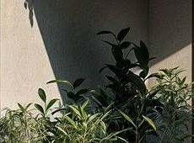

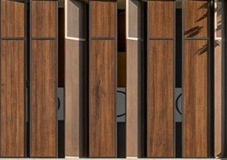
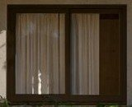
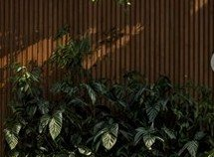
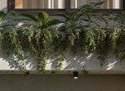
01 · FACHADA · MAPA DE TEXTURAS
Texturas e acabamentos da fachada (1/3)
Amostras das imagens de lançamento: referência visual, não substitui amostra física. Especificação: LOG de fachada validado pela diretoria.
T01
Cimento queimado Dia de Chuva
T02
Cimento queimado off-white
T03
Brises de madeira
Aplicação: paredes com esquadrias e paredes do pórtico.
Aplicação: lajes de borda, beiral e moldura dos brises.
Aplicação: centro da fachada frontal e posterior.
Especificação: LOG IND 03 e 05: cimento queimado Suvinil, cor Dia de Chuva · imagem: cinza texturizado.
Especificação: LOG IND 04: cimento queimado texturizado, tom off-white · imagem: bordas claras.
Especificação: imagem: painéis de madeira · pré-executivo: "brise" · briefing: brises em PVC na condensadora · memorial: madeira ou móveis.
Obra: painel-teste antes da aplicação. DEFINIDO.
Obra: converge. DEFINIDO.
Obra: material em disputa. A VALIDAR.
T04
Esquadrias marrons
T05
Ripado PVC Amêndoa
T06
Floreiras pendentes
Aplicação: unidades e áreas comuns.
Aplicação: parede da entrada e fechamento do medidor/lixo.
Aplicação: bordas de todas as lajes.
Especificação: LOG IND 06 e LOG geral: esquadrias marrons · briefing: linha 32 gold, tom marrom.
Especificação: LOG IND 02 e 07: painel ripado PVC Amêndoa · pré-executivo: "ripado de madeira".
Especificação: imagem: vegetação pendente contínua · pré-executivo: floreiras desenhadas · paisagismo vazio.
Obra: converge. DEFINIDO.
Obra: LOG × pré-executivo. A VALIDAR.
Obra: prever impermeabilização e irrigação. PENDENTE.
BONITO SPOT · BOOK DE PREMISSAS DE FACHADA E INTERIORES · 06

Slide 7
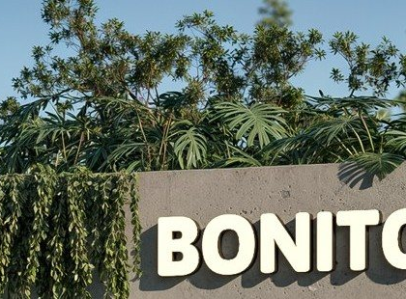

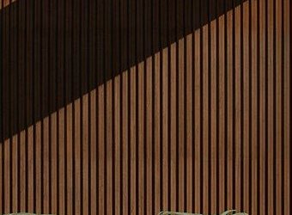

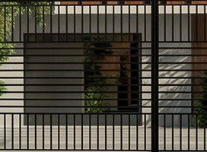

01 · FACHADA · MAPA DE TEXTURAS
Texturas e acabamentos da fachada (2/3)
Amostras das imagens de lançamento: referência visual, não substitui amostra física. Especificação: LOG de fachada, briefing e pré-executivo.
T07
Pórtico com telhado verde
T08
Letreiro BONITO SPOT
T09
Ripado do pórtico (medidor e lixo)
Aplicação: pórtico de acesso na rua.
Aplicação: face do pórtico.
Aplicação: volume lateral do pórtico.
Especificação: LOG IND 01: telhado verde com plantas · imagem: vegetação sobre o pórtico.
Especificação: imagem: letras brancas em relevo · pré-executivo: letreiro na fachada frontal · memorial: nome na fachada.
Especificação: LOG IND 02: ripado PVC Amêndoa com portas camufladas · imagem: ripado vertical amadeirado.
Obra: prever impermeabilização e drenagem. DEFINIDO.
Obra: sem detalhe nem ponto elétrico. PENDENTE.
Obra: converge com a imagem. DEFINIDO.
T10
Logo casinha no ripado
T11
Portão metálico preto
T12
Nome Seazone no reservatório
Aplicação: parede da entrada, junto ao acesso.
Aplicação: acesso de veículos.
Aplicação: volume do reservatório.
Especificação: LOG IND 07: "a" da Seazone fixado no painel ripado · imagem: casinha branca em destaque.
Especificação: imagem: portão de barras horizontais pretas · sem especificação no LOG.
Especificação: imagem: nome Seazone na face do reservatório · memorial de interiores: nome do Spot com LED no "O" (rooftop).
Obra: definir material, fixação e luz. PENDENTE.
Obra: confirmar cor e modelo. PENDENTE.
Obra: definir material e luz. PENDENTE.
BONITO SPOT · BOOK DE PREMISSAS DE FACHADA E INTERIORES · 07

Slide 8
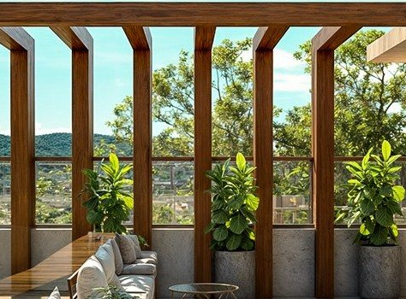
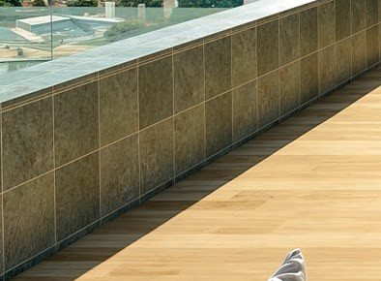
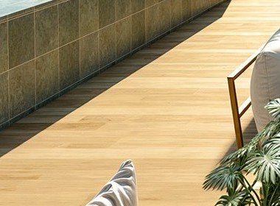
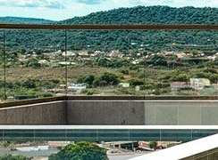
01 · FACHADA · MAPA DE TEXTURAS
Texturas e acabamentos da fachada (3/3)
Amostras das imagens de lançamento do rooftop: referência visual, não substitui amostra física.
T13
Pergolado de madeira
T14
Piscina esverdeada
T15
Deck amadeirado
Aplicação: área externa do rooftop.
Aplicação: piscina do rooftop.
Aplicação: entorno da piscina.
Especificação: imagem: pergolado de madeira · pré-executivo: "pergolado de madeira" · memorial: aço corten ou ripas de madeira.
Especificação: imagem: revestimento verde · briefing: esverdeado 20×20, referência Portobello Barlavento Blanc.
Especificação: imagem: deck de madeira · briefing: rooftop externo com porcelanato + deck · LOG: rampa ao lado do pergolado.
Obra: converge com o pré-executivo. DEFINIDO.
Obra: converge. DEFINIDO.
Obra: converge. DEFINIDO.
T16
Guarda-corpo de vidro
LEMBRAR
ROOFTOP: O QUE CONFERIR
Aplicação: borda do rooftop.
Pergolado · madeira na imagem e no pré-executivo; memorial admite corten.
Deck · rampa ao lado do pergolado, como no lançamento (LOG geral IND 06).
Jardineira · jardineira em deck entre os estofados da piscina (LOG geral IND 08).
Aquecimento · solar para a piscina (briefing e memorial).
Especificação: imagem: vidro com corrimão amadeirado · briefing (comum): vidro incolor com perfil "U" inox.
Obra: definir perfil. A VALIDAR.
BONITO SPOT · BOOK DE PREMISSAS DE FACHADA E INTERIORES · 08

Slide 9
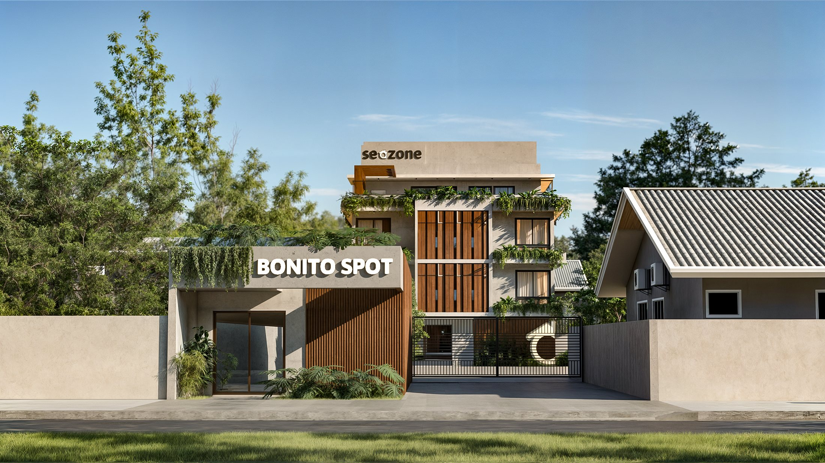
01 · FACHADA · VISTA + ESPECIFICAÇÃO
Frente e pórtico de acesso
LANÇAMENTO · FRENTE
# | Elemento | Especificação
01 | Pórtico | Telhado verde (LOG IND 01)
02 | Letreiro | BONITO SPOT em relevo
03 | Pórtico · paredes | Cimento queimado Dia de Chuva
04 | Medidor e lixo | Ripado PVC Amêndoa
05 | Brises | Madeira
06 | Bordas | Cimento queimado off-white
07 | Portão | Barras pretas
08 | Logo | Casinha no ripado
09 | Muro | Cimento claro
10 | Nome | Seazone no reservatório
10
1
5
2
6
9
3
4
7
8
Na rua, o pórtico de concreto com telhado verde e o letreiro BONITO SPOT abre para o volume ripado do medidor e lixo, com portas camufladas. Ao fundo, a torre com brises de madeira, floreiras pendentes e o nome Seazone no reservatório.
BONITO SPOT · BOOK DE PREMISSAS DE FACHADA E INTERIORES · 09

Slide 10
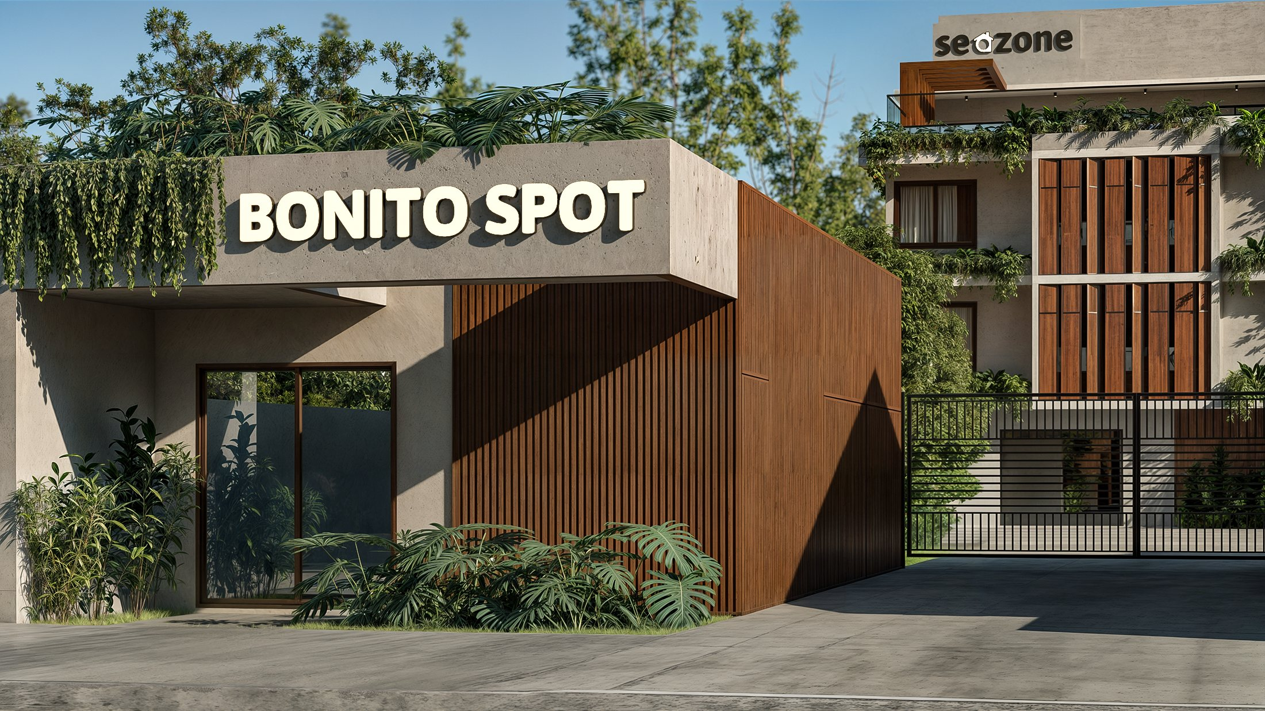
01 · FACHADA · VISTA + ESPECIFICAÇÃO
Pórtico, ripado e acesso
LANÇAMENTO · PÓRTICO
8
# | Elemento | Especificação
01 | Telhado verde | Plantas sobre o pórtico
02 | Letreiro | Letras brancas em relevo
03 | Paredes | Cimento queimado Dia de Chuva
04 | Porta | Vidro, caixilho marrom
05 | Ripado | PVC Amêndoa
06 | Portas camufladas | No painel ripado
07 | Portão | Barras horizontais pretas
08 | Nome Seazone | Reservatório
09 | Brises | Madeira na torre
1
2
9
3
5
6
4
7
O pórtico reúne quatro indicações do LOG: telhado verde (IND 01), ripado PVC Amêndoa com portas camufladas no medidor e lixo (IND 02) e paredes em cimento queimado Dia de Chuva (IND 03).
BONITO SPOT · BOOK DE PREMISSAS DE FACHADA E INTERIORES · 10

Slide 11
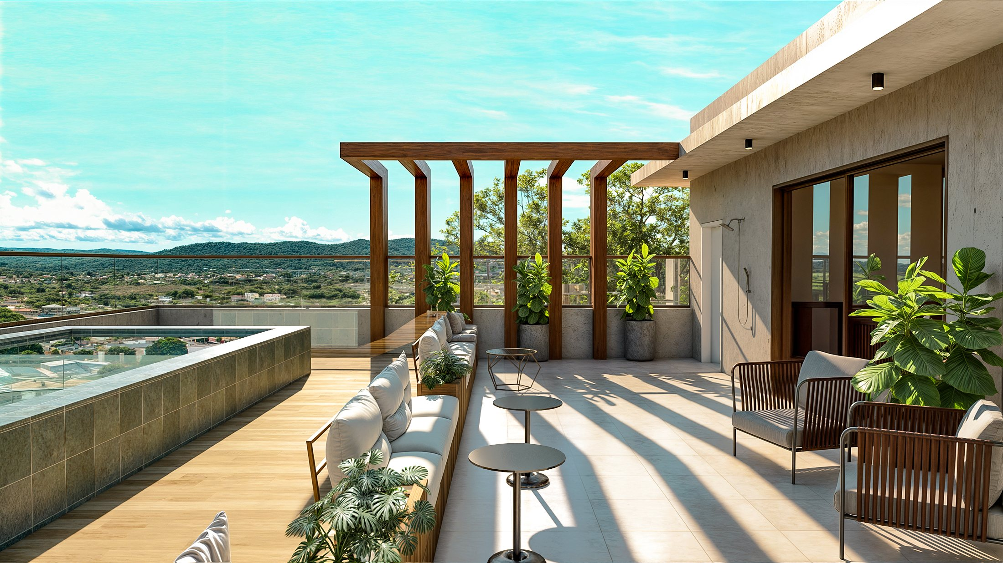
01 · FACHADA · VISTA + ESPECIFICAÇÃO
Rooftop: piscina, deck e pergolado
LANÇAMENTO · ROOFTOP
# | Elemento | Especificação
01 | Pergolado | Madeira
02 | Piscina | Revestimento esverdeado
03 | Deck | Amadeirado
04 | Guarda-corpo | Vidro
05 | Estofados | Banco com jardineira
06 | Piso | Porcelanato claro
07 | Beiral | Cimento queimado com spots
08 | Paredes | Cimento queimado
1
7
4
8
2
5
6
3
O rooftop combina piscina com revestimento esverdeado, deck amadeirado, banco com jardineira entre os estofados (LOG geral IND 08) e pergolado de madeira, igual ao pré-executivo.
BONITO SPOT · BOOK DE PREMISSAS DE FACHADA E INTERIORES · 11

Slide 12
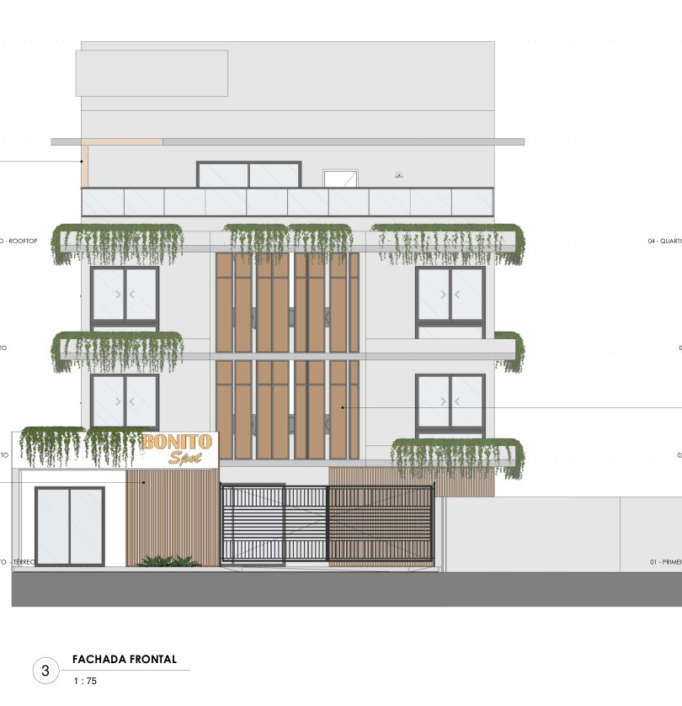
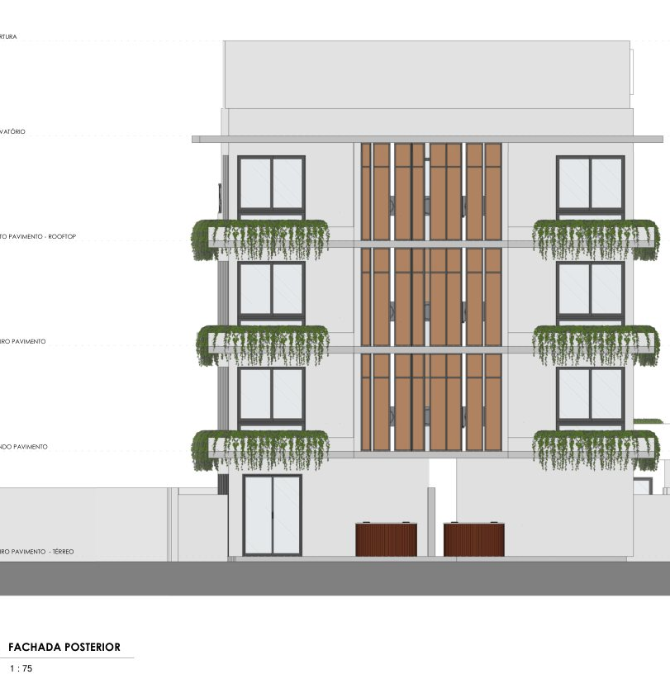
01 · FACHADA · PROJETO
Fachadas do pré-executivo (Shiota · R04)
FACHADA FRONTAL
FACHADA POSTERIOR
ATENÇÃO
O QUE O PROJETO TRAZ
Fase · pré-executivo R04 (em andamento), sem executivo final.
Materiais · só "brise", "pergolado de madeira" e "ripado de madeira".
Cores · texturas e cores vêm do LOG de fachada.
Legal · Projeto Legal R00 a R02 na pasta.
Complementares · luminotécnico e paisagismo vazios; sem conferência.
Pré-executivo da Shiota Arquitetura (prancha 05/06, R04 de 14/07/2025, "em andamento"). Brises e ripado em madeira, floreiras pendentes, pergolado de madeira no rooftop e letreiro no pórtico. Indica "brise", "pergolado de madeira" e "ripado de madeira", sem cores nem texturas.
BONITO SPOT · BOOK DE PREMISSAS DE FACHADA E INTERIORES · 12

Slide 13
01 · FACHADA · LANÇAMENTO × PROJETO
Comparativo: fachada
Imagens V02 × LOG de fachada, pré-executivo, Premissas e Memorial. DEFINIDO = convergem · A VALIDAR = divergem · PENDENTE = sem definição.
# | Elemento | Lançamento (imagens) | LOG / Projeto / Premissas / Memorial | Status
01 | Paredes com esquadrias | Cinza texturizado | Cimento queimado Dia de Chuva (LOG IND 05) | DEFINIDO
02 | Lajes de borda e beiral | Claras | Cimento queimado off-white (LOG IND 04) | DEFINIDO
03 | Brises centrais | Madeira | "Brise" (pré-executivo) × PVC (briefing) | A VALIDAR
04 | Esquadrias | Marrons | Marrom (LOG IND 06 e briefing) | DEFINIDO
05 | Ripado do térreo | Amadeirado | PVC Amêndoa (LOG) × madeira (pré-executivo) | A VALIDAR
06 | Pórtico | Telhado verde e letreiro | Telhado verde + Dia de Chuva (LOG IND 01 e 03) | DEFINIDO
07 | Medidor e lixo | Ripado | Ripado PVC Amêndoa com portas camufladas (IND 02) | DEFINIDO
08 | Logo e letreiros | Casinha, BONITO SPOT, Seazone | Sem detalhe · luminotécnico vazio | PENDENTE
09 | Floreiras | Pendentes nas bordas | Desenhadas no pré-executivo · paisagismo vazio | PENDENTE
10 | Pergolado | Madeira | Madeira (pré-executivo) · corten ou madeira (memorial) | DEFINIDO
11 | Piscina e deck | Verde · deck amadeirado | Esverdeado 20×20 · porcelanato + deck (briefing) | DEFINIDO
12 | Guarda-corpo rooftop | Vidro | Vidro incolor com perfil "U" inox (briefing) | A VALIDAR
13 | Muro | Cimento claro | Pintura cor Seazone com logo e nome (briefing) | A VALIDAR
14 | Portão | Barras pretas | Sem especificação | PENDENTE
BONITO SPOT · BOOK DE PREMISSAS DE FACHADA E INTERIORES · 13

Slide 14
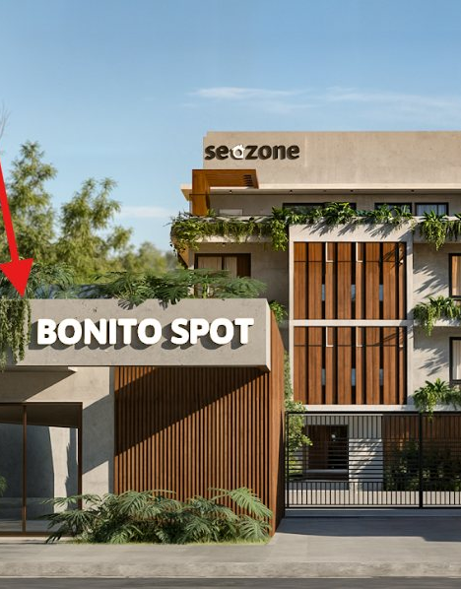
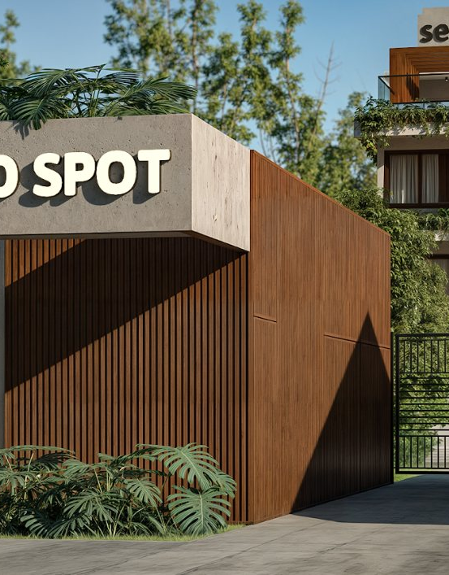
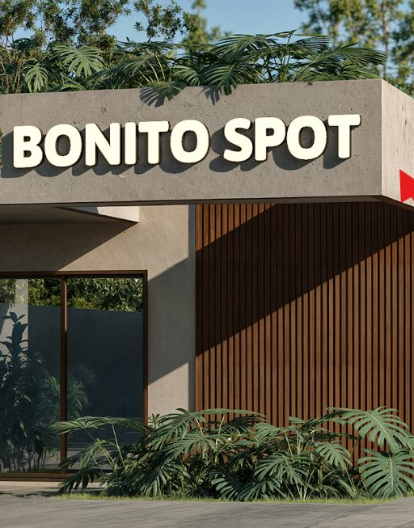
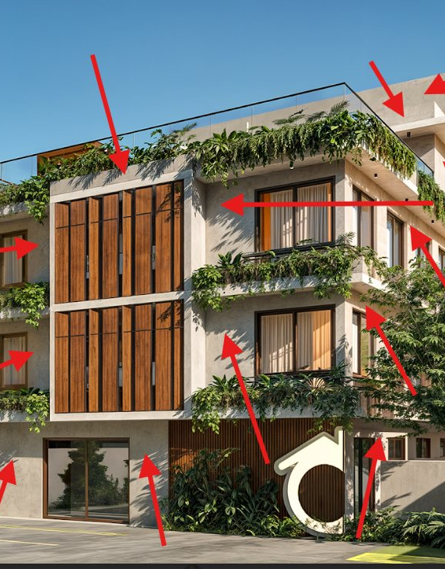
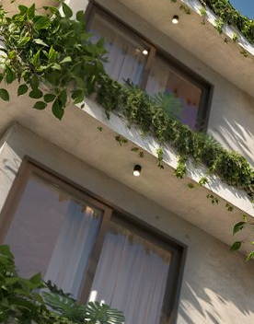
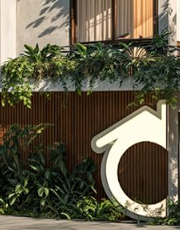
01 · FACHADA · INDICAÇÕES
Indicações do LOG de fachada
Imagens anexadas ao LOG de considerações de fachada (validação da diretoria). Marcações originais em vermelho.
IND 01
IND 02
IND 03
Telhado verde no pórtico
Medidor e lixo
Paredes do pórtico
Pórtico de acesso com telhado verde e plantas.
Painel ripado PVC Amêndoa com as portas de acesso camufladas.
Cimento queimado Dia de Chuva Suvinil.
IND 05
IND 06
IND 07
Paredes com esquadrias
Esquadrias marrons
Entrada com logo
Cimento queimado Dia de Chuva Suvinil em toda a fachada.
Esquadrias na textura marrom.
Parede em ripado PVC Amêndoa com o "a" da Seazone fixado.
BONITO SPOT · BOOK DE PREMISSAS DE FACHADA E INTERIORES · 14

Slide 15
02 · INTERIORES
Premissas de interiores
Recepção · rooftop, piscina e mini market · unidades
BONITO SPOT · BOOK DE PREMISSAS DE FACHADA E INTERIORES · 15

Slide 16
02 · INTERIORES
Conceito Seazone × situação do projeto
Imagens de interiores Seazone (10 - Projeto de Interiores / 02 - Imagens) × briefing, LOG, memorial de interiores (xlsx) e moodboard rev01.
Ambiente | Conceito Seazone (seguir) | Situação registrada | Status
Recepção | Ripado amadeirado, jardineira orgânica com plantas, logo Bonito Spot, pendentes de fibra, poltronas | Briefing: Papel Picado + painel PVC ripado + floreira + velvet | DEFINIDO
Rooftop interno | Copa com bancada clara, mini market, ripado com logo, balanço, parede de pedra | Briefing: PVC ripado + velvet + pedra canjiquinha | DEFINIDO
Rooftop externo | Pergolado de madeira, piscina, deck, estofados com jardineira | Briefing: porcelanato + deck; LOG: jardineira em deck | DEFINIDO
Unidades | MDF Savana e Areia, palhinha, granito Pitaya, tinta Lenço de Bolso, cimento queimado claro | Briefing: paredes branco gelo; portas e rodapés brancos | A VALIDAR
Executivo | Executivo de interiores | Só imagens, memorial (xlsx) e moodboard na pasta | PENDENTE
ATENÇÃO
REGRA PARA A OBRA
Não há executivo de interiores. Vale o conceito das imagens, o moodboard rev01 e o memorial de interiores (acabamentos por ambiente). Logos, jardineiras, balanço, mini market e carpete de alumínio precisam entrar no elétrico, no hidráulico e no estrutural antes do fechamento.
BONITO SPOT · BOOK DE PREMISSAS DE FACHADA E INTERIORES · 16

Slide 17
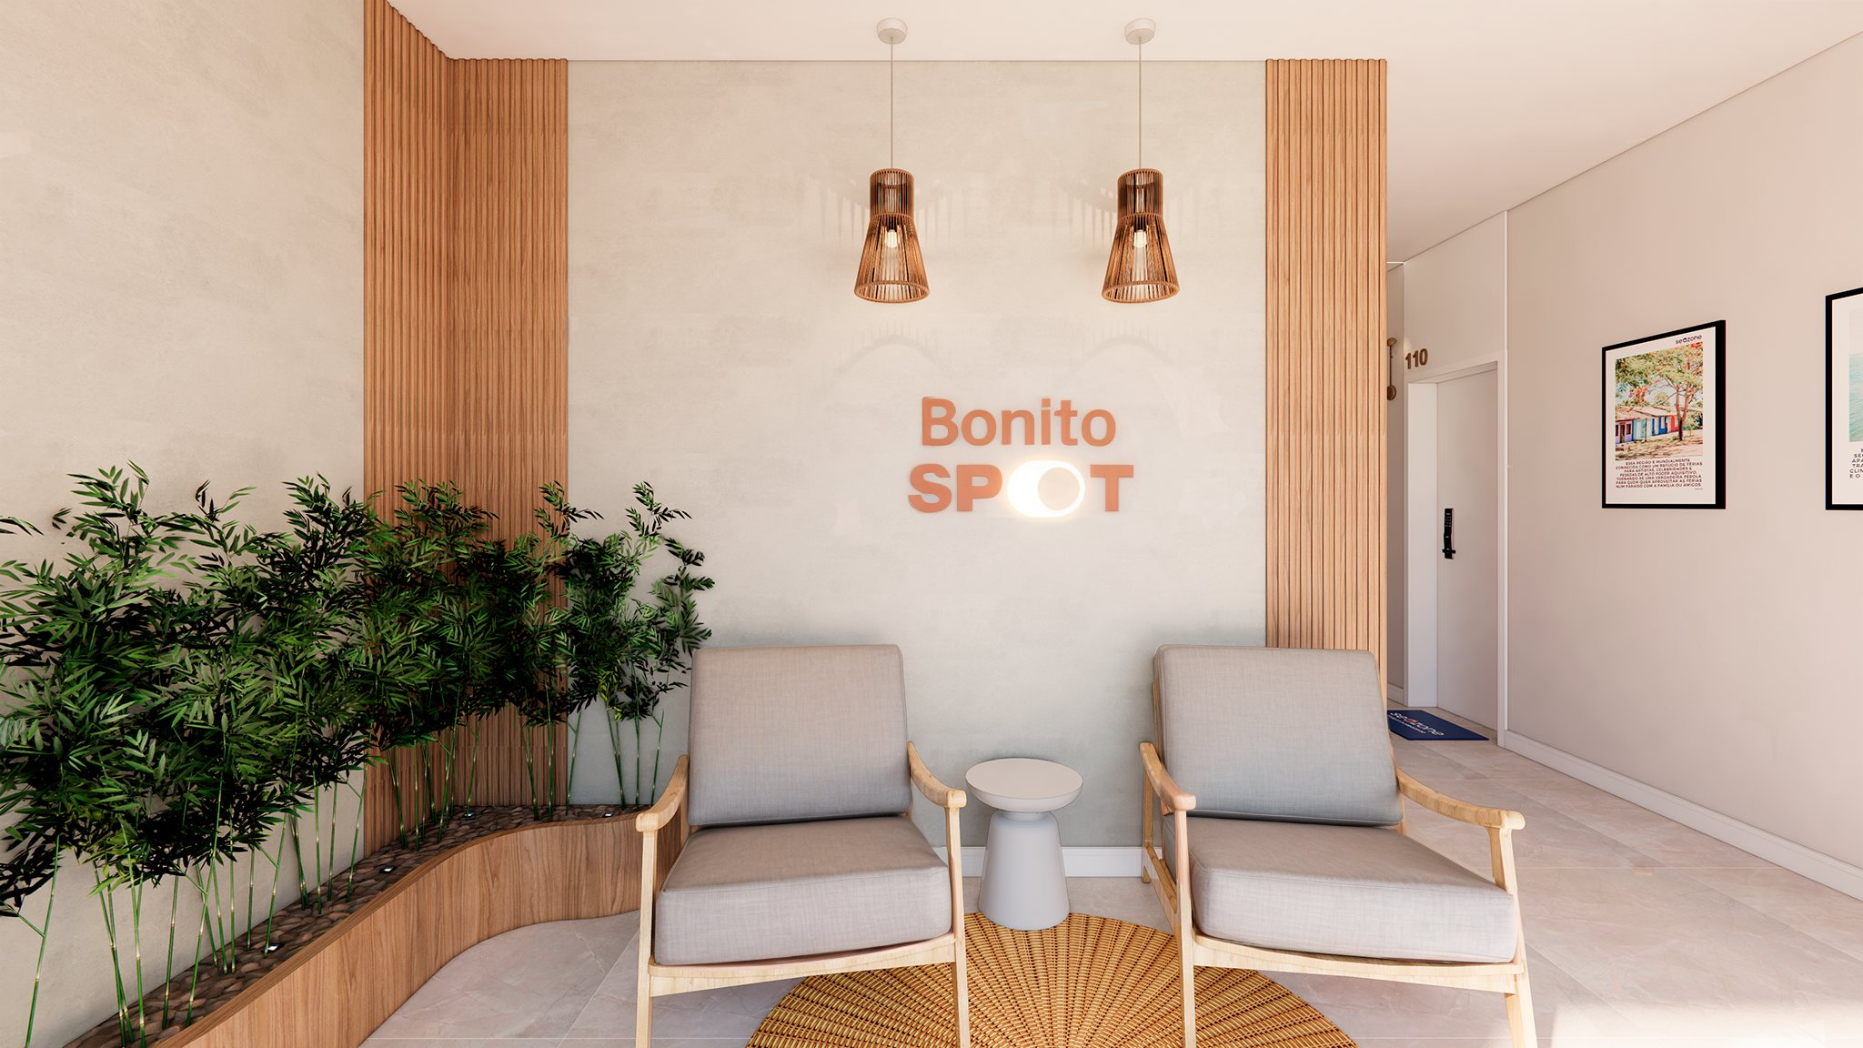
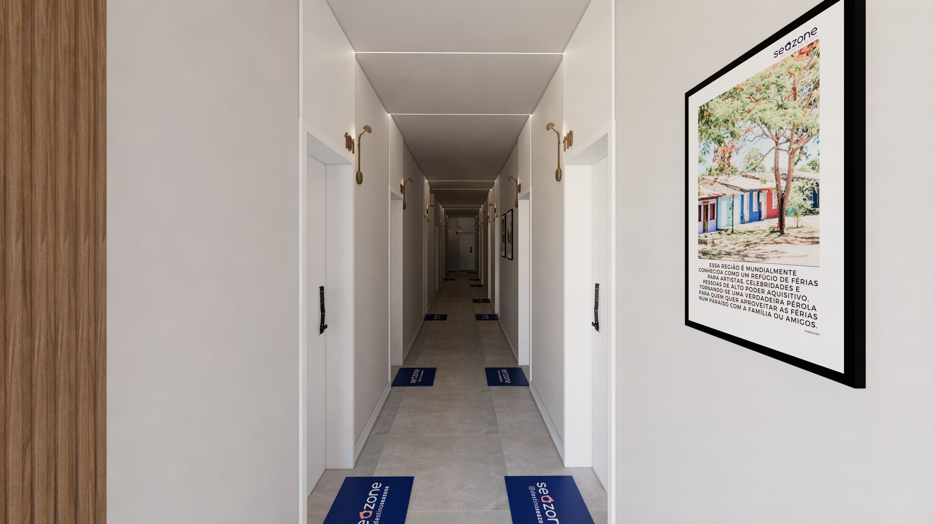
02 · INTERIORES
Recepção e circulação
RIPADO + JARDINEIRA
Item | Premissa (briefing · memorial de interiores · LOG · imagens)
Paredes | Pintura acrílica acetinada Papel Picado (briefing)
Destaque | Painel PVC ripado + floreira + textura velvet (briefing) · ripado PVC amadeirado
Jardineira | Jardineira orgânica em drywall/gesso (LOG geral IND 07 e memorial)
Forro | Gesso em toda a área comum (LOG geral e briefing)
Piso | Porcelanato natural/acetinado, rodapé branco de poliestireno (briefing)
Entrada | Carpete de alumínio embutido no piso (LOG geral)
Sinalização | Nome do Spot em marrom · números amadeirados (memorial)
Iluminação | Pendentes + iluminação geral (briefing)
Corredores | Papel Picado · arandela sobre os números e rasgo de LED no forro
CORREDOR
Ripado amadeirado, jardineira orgânica com plantas, logo Bonito Spot e pendentes de fibra.
BONITO SPOT · BOOK DE PREMISSAS DE FACHADA E INTERIORES · 17

Slide 18
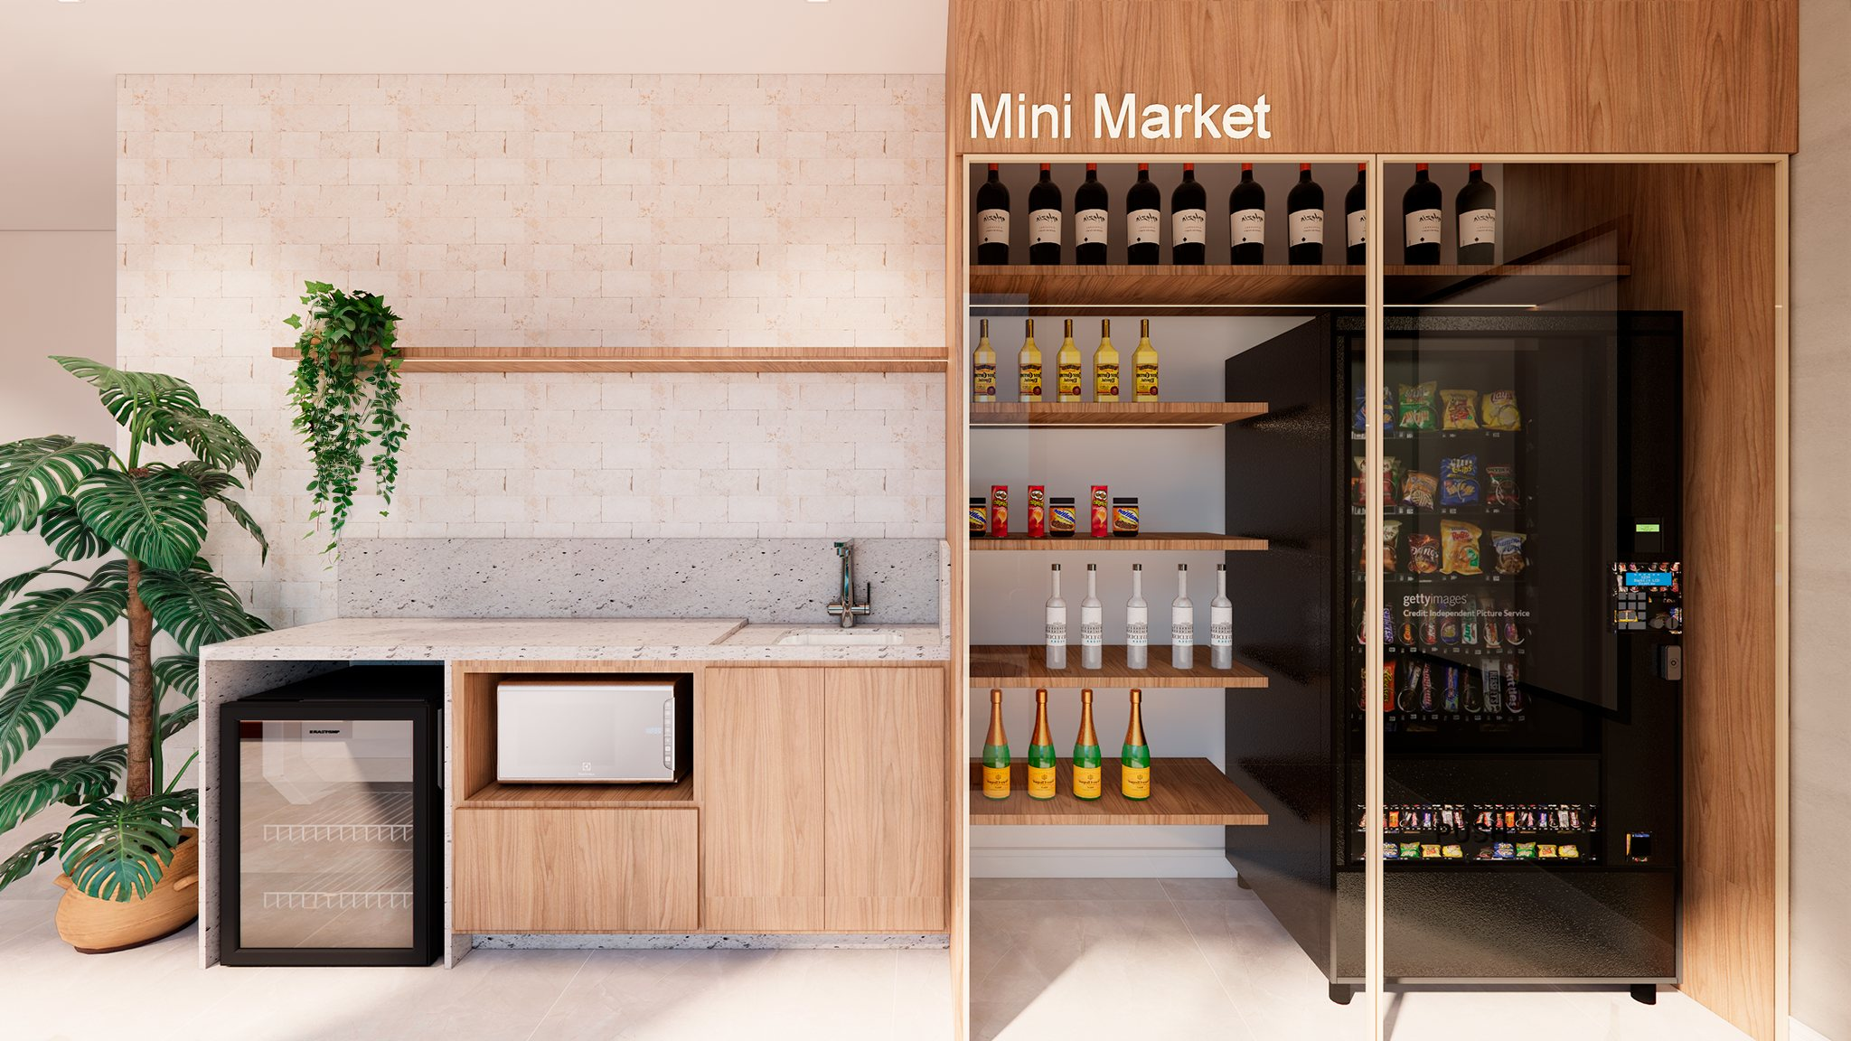
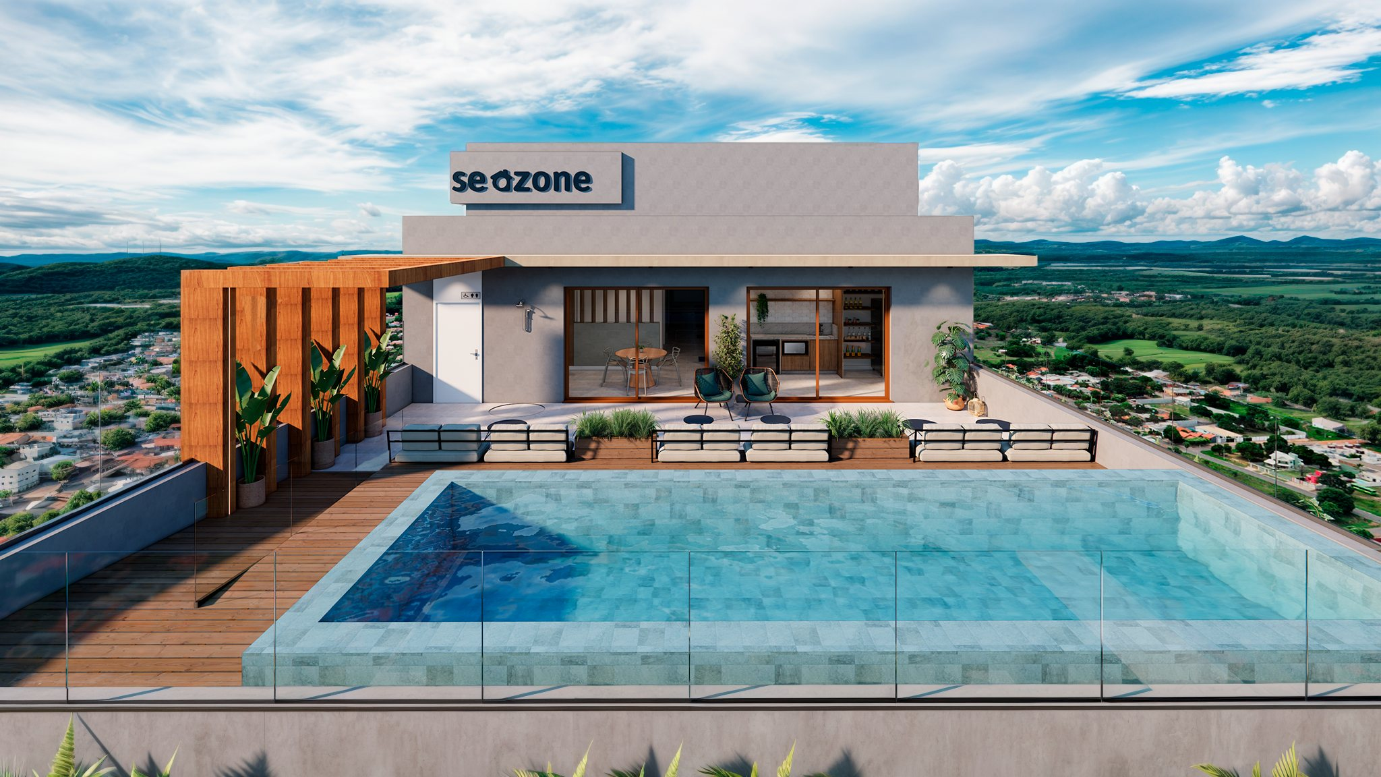
02 · INTERIORES
Rooftop: área de integração, mini market e piscina
COPA + MINI MARKET
Item | Premissa (briefing · memorial de interiores · imagens)
Paredes | Papel Picado + painel PVC ripado + velvet + pedra canjiquinha (briefing)
Revestimento | Parede de ripado PVC amadeirado · revestimento branco (memorial)
Marcenaria | Balcão da copa e prateleiras do mini market em MDF Savana
Bancada | Granito Pitaya polido na copa (memorial e LOG geral)
Piso | Porcelanato interno · externo porcelanato + deck (briefing)
Piscina | Esverdeado 20×20, referência Barlavento Blanc · aquecimento solar
Guarda-corpo | Vidro incolor com perfil "U" inox (briefing)
Mobiliário | Estofados com futon cinza, cadeira de balanço, cadeiras trançadas
Destaques | Balanço preso na laje (briefing) · nome do Spot com LED no "O"
PISCINA + PERGOLADO
Copa com bancada clara, mini market, parede de pedra, pergolado de madeira e piscina com deck.
BONITO SPOT · BOOK DE PREMISSAS DE FACHADA E INTERIORES · 18

Slide 19
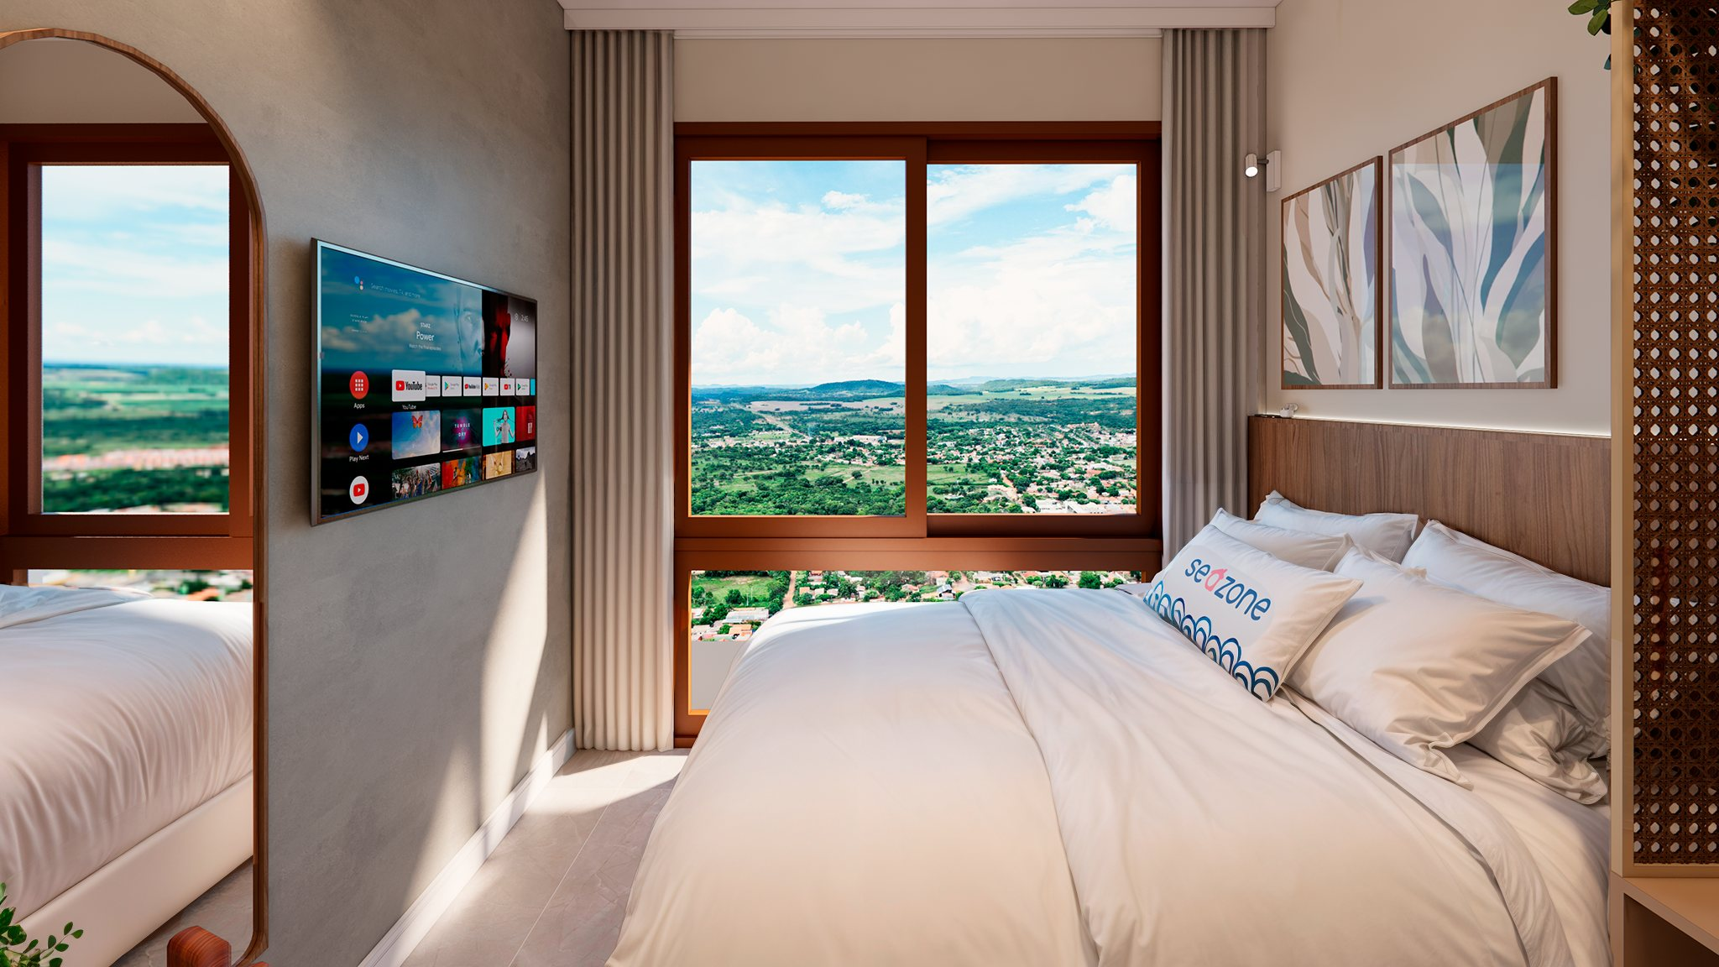
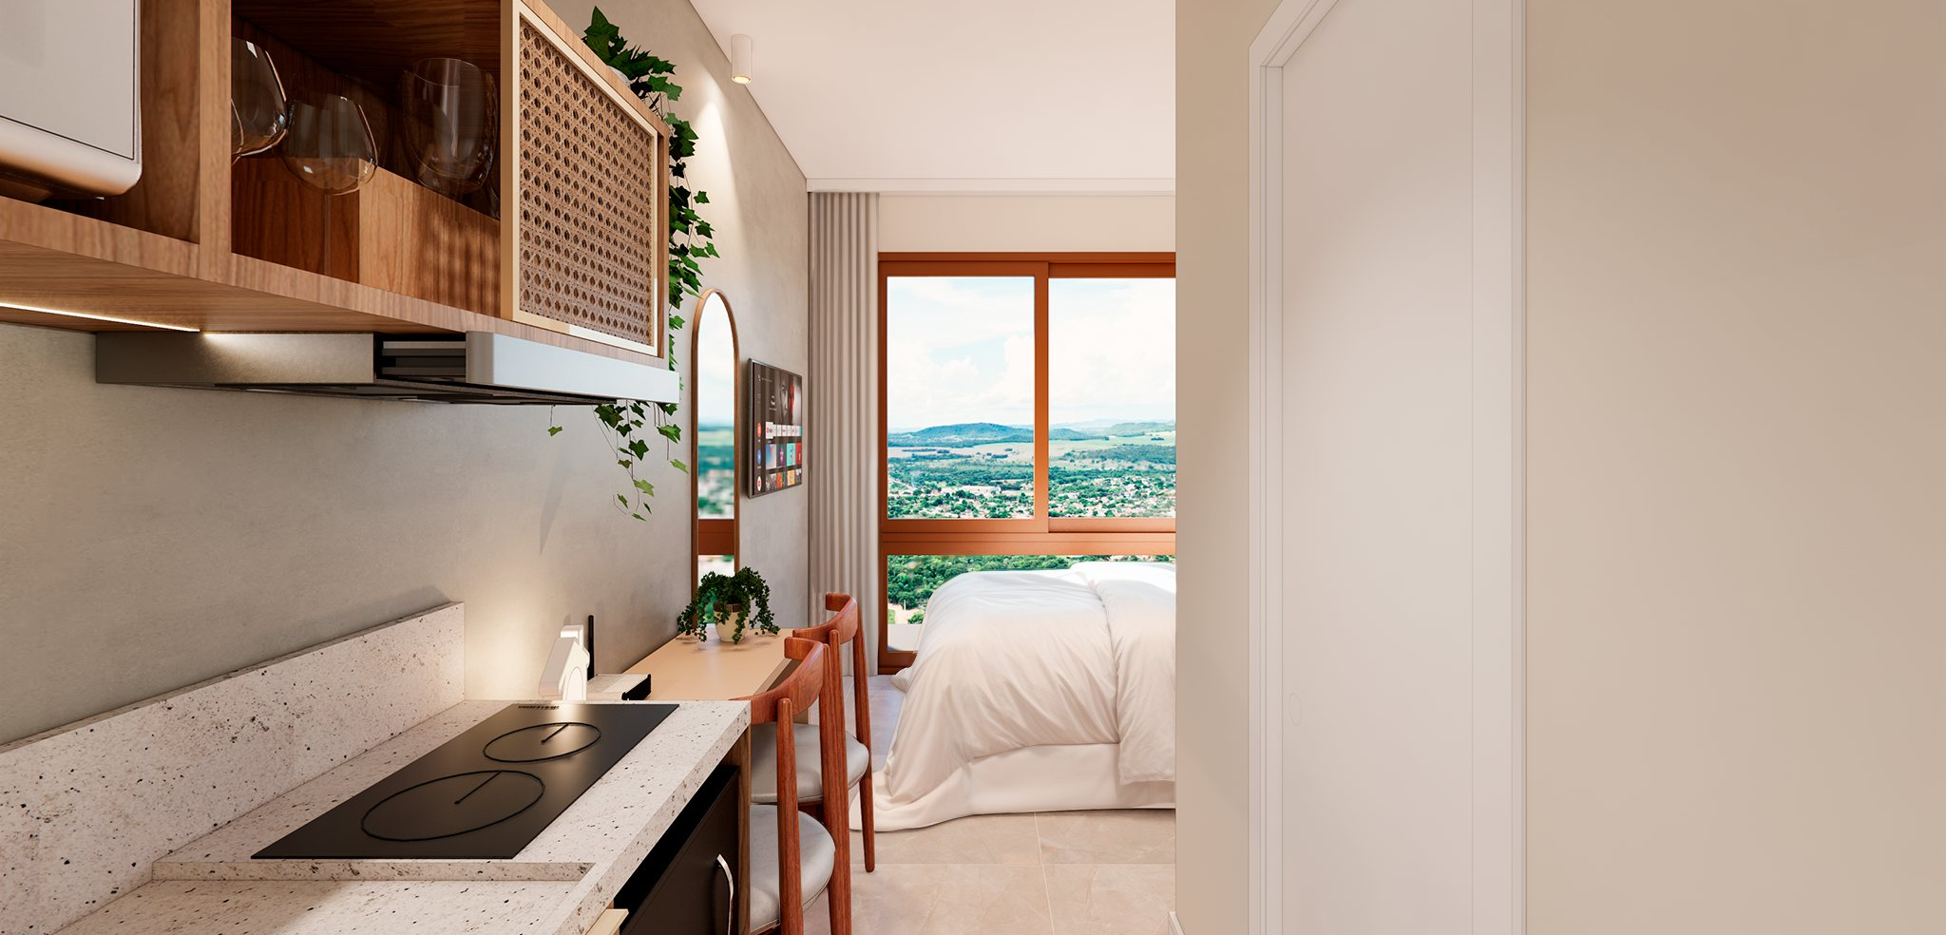
02 · INTERIORES
Unidades: acabamentos e escopo
TIPOLOGIA D
Item | Premissa (briefing · moodboard · memorial)
Piso | Porcelanato natural/acetinado; antiderrapante nas sacadas (briefing)
Paredes | Branco gelo acetinado (briefing) × tinta Lenço de Bolso e cimento queimado claro (moodboard)
Banheiro | Porcelanato nas paredes e no piso (briefing) · box alumínio escovado
Marcenaria | MDF Savana e Areia com palhinha (moodboard e memorial)
Bancadas | Granito Pitaya polido na copa e no banheiro
Metais | Metal bege claro (moodboard) · torneiras e kit de metais cromados
Garden | Deck nas unidades com ponto de jacuzzi (LOG geral)
Portas | Portas e rodapés brancos (briefing e LOG)
Esquadrias | Marrons (LOG e briefing)
COPA · TIPOLOGIA D
Imagens das tipologias A a F; memorial de interiores com acabamentos por tipologia.
BONITO SPOT · BOOK DE PREMISSAS DE FACHADA E INTERIORES · 19

Slide 20
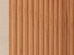

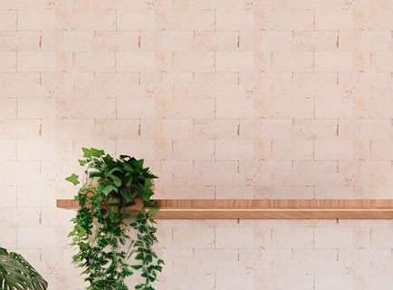
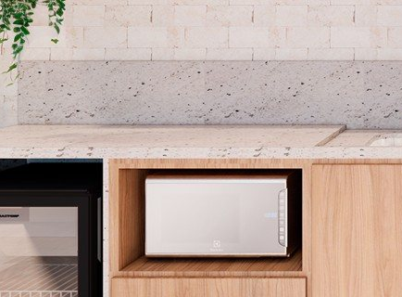
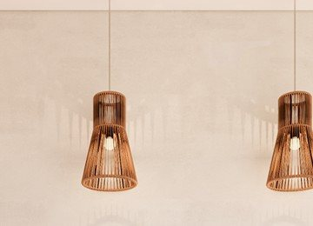

02 · INTERIORES · MAPA DE MATERIALIDADE
Materiais de interiores: áreas comuns
Amostras das imagens de interiores e especificação do memorial de interiores. Referência visual, não substitui amostra física.
T17
Ripado PVC amadeirado
T18
Jardineira orgânica
T19
Pedra canjiquinha
Aplicação: recepção e rooftop.
Aplicação: recepção.
Aplicação: parede da copa do rooftop.
Especificação: memorial de interiores: parede de ripado PVC amadeirado · briefing: painel PVC ripado.
Especificação: LOG geral IND 07: jardineira em drywall · memorial: jardineira orgânica em gesso (confirmar material).
Especificação: briefing: pedra canjiquinha · memorial de interiores: revestimento de parede branco.
Obra: converge. DEFINIDO.
Obra: definir material. A VALIDAR.
Obra: confirmar material. A VALIDAR.
T20
Granito Pitaya polido
T21
Pendentes de fibra
T22
Balanço e ripado com logo
Aplicação: bancada da copa do rooftop.
Aplicação: recepção.
Aplicação: rooftop interno.
Especificação: memorial de interiores: granito Pitaya polido · LOG geral: granito claro, ex. Pitaya.
Especificação: briefing: pendentes + iluminação geral · imagem: pendentes de fibra natural.
Especificação: briefing: poltrona balanço presa na laje · imagem: balanço junto ao ripado com logo.
Obra: converge. DEFINIDO.
Obra: separar circuitos.
Obra: reforço na laje. A VALIDAR.
BONITO SPOT · BOOK DE PREMISSAS DE FACHADA E INTERIORES · 20

Slide 21
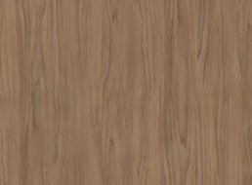

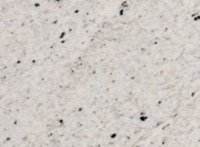



02 · INTERIORES · MAPA DE MATERIALIDADE
Materiais de interiores: unidades
Amostras de "Moodboard - Bonito Spot rev01" (materiais usados na unidade). Referência visual, não substitui amostra física.
T23
MDF Savana
T24
MDF Areia
T25
Granito Pitaya polido
Aplicação: cabeceira, gabinete superior e arara.
Aplicação: gabinete inferior e bancada.
Aplicação: bancadas da copa e do banheiro.
Especificação: MDF Savana (moodboard e memorial de interiores) · palhinha no gabinete e na arara.
Especificação: MDF Areia (moodboard e memorial de interiores).
Especificação: granito Pitaya polido (moodboard, memorial e LOG geral).
Obra: mesmo padrão em todas as tipologias.
Obra: combinar conforme as imagens.
Obra: deixar pontos conforme as vistas do briefing.
T26
Metal bege claro
T27
Tinta Lenço de Bolso
T28
Cimento queimado claro
Aplicação: gabinete, arara e prateleiras.
Aplicação: paredes das unidades.
Aplicação: parede de destaque.
Especificação: metal bege claro (moodboard e memorial de interiores).
Especificação: tinta Lenço de Bolso Suvinil (moodboard) · briefing: branco gelo acetinado.
Especificação: cimento queimado claro (moodboard) · briefing: branco gelo acetinado.
Obra: mesmo acabamento em todos os metais.
Obra: definir a cor das paredes. A VALIDAR.
Obra: definir onde entra. A VALIDAR.
BONITO SPOT · BOOK DE PREMISSAS DE FACHADA E INTERIORES · 21

Slide 22
02 · INTERIORES · LANÇAMENTO × PROJETO
Comparativo: interiores
Imagens de interiores × premissas, moodboard, LOG e memorial de interiores.
# | Elemento | Imagens de interiores | Premissas / moodboard / memorial | Status
01 | Recepção · ripado | Ripado amadeirado | Painel PVC ripado (briefing e memorial) | DEFINIDO
02 | Recepção · paredes | Claras | Papel Picado (briefing) | DEFINIDO
03 | Jardineira | Orgânica com plantas | Drywall (LOG) × gesso (memorial) | A VALIDAR
04 | Carpete de alumínio | Na entrada | Embutido no piso (LOG geral) | PENDENTE
05 | Rooftop · parede | Pedra clara | Canjiquinha (briefing) × branco (memorial) | A VALIDAR
06 | Rooftop · copa | Bancada clara, MDF | Granito Pitaya + MDF Savana | DEFINIDO
07 | Balanço | No rooftop | Reforço na laje (briefing) | A VALIDAR
08 | Piscina | Esverdeada | Esverdeado 20×20 (briefing) | DEFINIDO
09 | Deck e jardineira | Estofados com plantas | Jardineira em deck (LOG geral IND 08) | DEFINIDO
10 | Mini market | Estante com LED | Pontos elétricos a prever | PENDENTE
11 | Unidades · marcenaria | Madeira clara + palhinha | MDF Savana e Areia | DEFINIDO
12 | Unidades · paredes | Claras / cimento | Branco gelo × Lenço de Bolso/cimento claro | A VALIDAR
13 | Unidades · portas | Brancas | Portas e rodapés brancos (briefing e LOG) | DEFINIDO
14 | Executivo de interiores | — | Não há executivo na pasta | PENDENTE
BONITO SPOT · BOOK DE PREMISSAS DE FACHADA E INTERIORES · 22

Slide 23
03 · BRIEFING
Briefing de projeto
Acabamentos marcados em "[BONITO SPOT] Premissas de Projeto" · cruzamento com o projeto
BONITO SPOT · BOOK DE PREMISSAS DE FACHADA E INTERIORES · 23

Slide 24
03 · BRIEFING
Briefing × projeto: acabamentos
Opções marcadas em "[BONITO SPOT] Premissas de Projeto" (versão 00, 09/04/2025; coluna "Conferência" = True) × LOG de fachada, imagens e Memorial.
# | Elemento | Briefing de Projeto (opção marcada) | LOG / imagens / memorial | Status
01 | Brises | PVC, brise na área da condensadora | Brises de madeira na frente (imagem) | A VALIDAR
02 | Fechamento do terreno | Muro com pintura cor Seazone, logo e nome | Muro em cimento claro (imagem) | A VALIDAR
03 | Área externa | Pintura seguindo o conceito da fachada | Cimento queimado Dia de Chuva e off-white (LOG) | DEFINIDO
04 | Esquadrias | Linha 32 gold · tom marrom | Marrom (LOG IND 06) | DEFINIDO
05 | Esquadrias comuns | Acabamento marrom | Marrom nas imagens | DEFINIDO
06 | Guarda-corpo privativo | Alumínio anodizado com montante aparente | Sem sacadas visíveis na V02 | PENDENTE
07 | Guarda-corpo comum | Vidro incolor com perfil "U" inox | Vidro no rooftop (imagem) | DEFINIDO
08 | Recepção | Papel Picado + PVC ripado + floreira + velvet | Imagens confirmam | DEFINIDO
09 | Rooftop | Papel Picado + PVC ripado + velvet + canjiquinha | Revestimento branco (memorial) | A VALIDAR
10 | Corredores | Papel Picado · forro em gesso | Forro de gesso (LOG geral) | DEFINIDO
11 | Rooftop externo · piso | Porcelanato + deck | Imagens confirmam | DEFINIDO
12 | Piscina | Esverdeado 20×20 · Barlavento Blanc · solar | Verde nas imagens | DEFINIDO
13 | Portas e rodapés | Brancos; portas de escada pintadas de branco | Brancos (LOG geral) | DEFINIDO
14 | Unidades · paredes | Branco gelo acetinado | Lenço de Bolso e cimento claro (moodboard) | A VALIDAR
15 | Balanço | Poltrona balanço presa na laje | Balanço na imagem do rooftop | DEFINIDO
BONITO SPOT · BOOK DE PREMISSAS DE FACHADA E INTERIORES · 24

Slide 25
04 · PONTOS DE ATENÇÃO
Pontos de atenção
O que gera retrabalho se não for observado · premissas travadas · checklist de validação
BONITO SPOT · BOOK DE PREMISSAS DE FACHADA E INTERIORES · 25

Slide 26
04 · PONTOS DE ATENÇÃO
O que Obras precisa observar
REVESTIMENTOS
BRISES E RIPADOS
PÓRTICO
Cimento queimado Dia de Chuva nas paredes.
Brises: madeira (imagem) × PVC (briefing).
Telhado verde com plantas.
Off-white nas lajes de borda e beirais.
Ripado: PVC Amêndoa (LOG) × madeira (PE).
Letreiro BONITO SPOT sem detalhe.
Seguir o LOG: o projeto não traz cores.
Portas do medidor/lixo camufladas.
Impermeabilização e drenagem.
ESQUADRIAS
IDENTIDADE E LUZ
PROJETO
Marrons em todo o empreendimento.
Casinha no ripado da entrada.
Pré-executivo R04 em andamento.
Linha 32 gold (briefing).
Nome Seazone no reservatório.
Floreiras sem paisagismo.
Portas e rodapés brancos.
Pasta de luminotécnico vazia.
Sem executivo de interiores.
BONITO SPOT · BOOK DE PREMISSAS DE FACHADA E INTERIORES · 26

Slide 27
04 · PONTOS DE ATENÇÃO
Não alterar sem validação
PREMISSAS TRAVADAS (IMAGEM VENDIDA + LOG VALIDADO)
ATENÇÃO
ANTES DE COMPRAR OU EXECUTAR
Cimento queimado Dia de Chuva nas paredes externas.
1. Troca de cor, material ou referência de fachada precisa de aprovação de Projetos: a fachada é a imagem vendida e o LOG foi validado pela diretoria.
2. Itens A VALIDAR e PENDENTE não entram em pedido de compra até a definição registrada.
3. O executivo da Shiota deve incorporar o LOG de fachada no quadro de materiais.
4. Amostras físicas (cimento queimado Suvinil, ripado Amêndoa, brise) aprovadas no local.
5. Onde LOG, briefing e memorial divergem, prevalece a definição registrada por Projetos.
Lajes de borda e beirais em cimento queimado off-white.
Brises de madeira no centro da fachada.
Esquadrias marrons.
Pórtico com telhado verde e letreiro.
ONDE CONSULTAR (1.30 - [5316] BONITO SPOT / 02 - PROJETOS)
Ripado PVC Amêndoa com a casinha Seazone.
Fachada: 00 / LOG de considerações (aba fachada) · 08 / 05 - Imagens 3D / V02 · 08 / 07 - Pré-executivo R04
Interiores: 08 / 10 - Projeto de Interiores (imagens, memorial, moodboard)
Premissas: 00 - Premissas de Projeto (briefing)
Memorial: 09 - Memorial Descritivo
Floreiras pendentes em todas as bordas.
Rooftop com pergolado de madeira, piscina e deck.
BONITO SPOT · BOOK DE PREMISSAS DE FACHADA E INTERIORES · 27

Slide 28
04 · PONTOS DE ATENÇÃO
Pendências e checklist
# | Item | O que definir | Status
01 | Executivo de arquitetura | Concluir o pré-executivo com o LOG no quadro de materiais | PENDENTE
02 | Brises | Madeira (imagem) × PVC (briefing): material e acionamento | A VALIDAR
03 | Ripado do térreo | PVC Amêndoa (LOG) × madeira (pré-executivo) | A VALIDAR
04 | Muro | Cor Seazone com logo e nome (briefing) × imagem | A VALIDAR
05 | Texturas Suvinil | Painéis-teste: Dia de Chuva e off-white | PENDENTE
06 | Telhado verde | Impermeabilização, drenagem e espécies | PENDENTE
07 | Letreiro e logos | BONITO SPOT, casinha e nome Seazone: material e luz | PENDENTE
08 | Portão | Modelo e cor | PENDENTE
09 | Luminotécnico | Spots dos beirais, letreiros e áreas comuns | PENDENTE
10 | Paisagismo | Floreiras pendentes e jardineiras | PENDENTE
11 | Guarda-corpo rooftop | Perfil "U" inox (briefing) × imagem | A VALIDAR
12 | Rooftop · parede | Pedra canjiquinha (briefing) × revestimento branco | A VALIDAR
13 | Jardineira da recepção | Drywall (LOG) × gesso (memorial) | A VALIDAR
14 | Balanço do rooftop | Reforço na laje | A VALIDAR
15 | Paredes das unidades | Branco gelo × Lenço de Bolso/cimento claro | A VALIDAR
16 | Carpete de alumínio | Embutido no piso da recepção | PENDENTE
17 | Mini market | Pontos da estante e da copa | PENDENTE
18 | Executivo de interiores | Contratar e detalhar | PENDENTE
BONITO SPOT · BOOK DE PREMISSAS DE FACHADA E INTERIORES · 28

Slide 29
BONITO SPOT
Book de Premissas de Fachada e Interiores
Lançamento × Projeto · Seazone
BONITO SPOT · BOOK DE PREMISSAS DE FACHADA E INTERIORES · 29

